Slide 1

Танчики 2D!
Разработчики:
Ермолаев Александр,
Ерлыгин Егор,
Садретдинов Алексей.

Slide 2
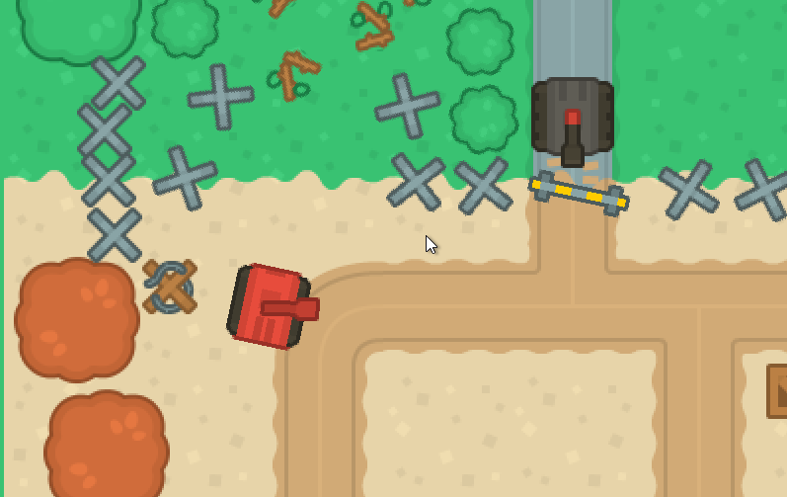
Описание
Игра про танчики, цель которой – пройти все уровни и победить босса.
Проходя уровни, вам открываются новые пушки и улучшение танка.

Slide 3
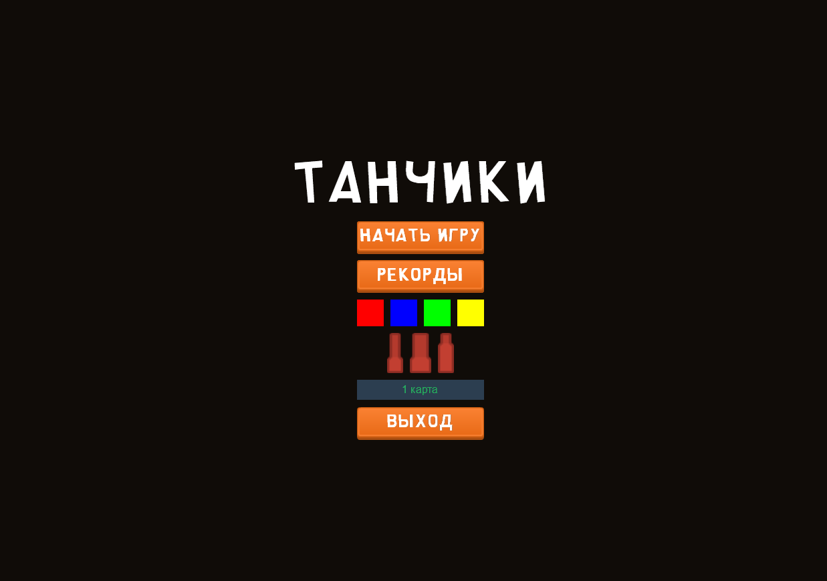
Меню
Цветные Кнопки – выбор типа танка.
Красный танк - все характеристики средние.
Синий танк - лучше скорострельность, но меньше максимальная скорость.
Зеленый танк - больше запас прочности, но медленная перезарядка.
Желтый танк - увеличенная максимальная скорость, но запас прочности уменьшен.
Выбор пушек
1 – слабый урон и средняя скорость.
2 – большой урон, но маленькая скорость.
3 – средний урон и высокая скорость.
Выбор карты
На выбор 4 карты, которые открываются помимо прохождения игры.

Slide 4
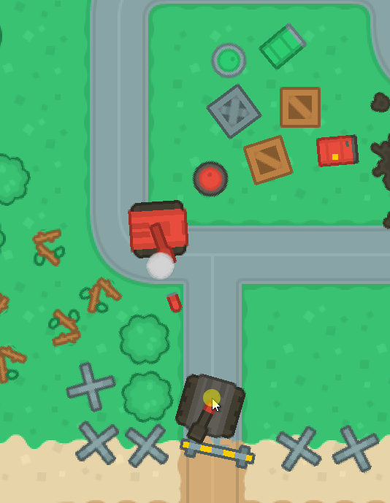
Управление
Движение и повороты танка – WASD
Стрельба – ЛКМ
Пауза, выход – Esc

Slide 5
Геймплей
Боты
Чтобы пройти карту нужно уничтожить всех противников.
После прохождения карты открывается новая карта и пушка.
На 4 карте вы встретитесь с финальным боссом.
Боты не просто стреляют в игрока, они просчитывают будущие положение игрока к моменту прилета снаряда и стреляют наперед.

Slide 6
Возможности по доработке.
Улучшить мозги ботам, чтобы они могли обходить препятствия.
Режим нескольких игроков и PvP.
Сделать больше карт, пушек и модификации.

